Slide 1

Sportovní hry
Volitelný předmět

Slide 2
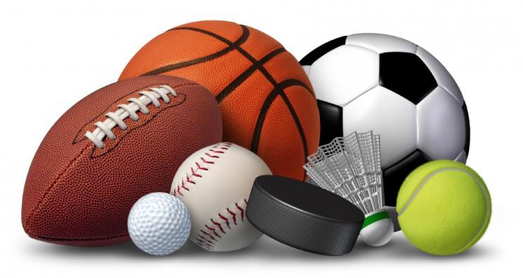
Jaká je náplň tohoto předmětu?
Společně si užijeme kolektivních sportů a zlepšíme tvoji fyzičku (fotbal, florbal, basketbal, softbal, vybíjená, přehazovaná, badminton, házená, netradiční hry a honičky, posilovací cvičení a mnoho dalšího….).

Slide 3
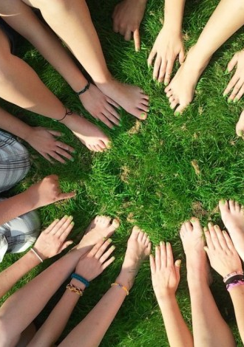

Pro koho je tento předmět určen?
Pro všechny, kteří mají rádi pohyb a kolektivní spolupráci.

Slide 4
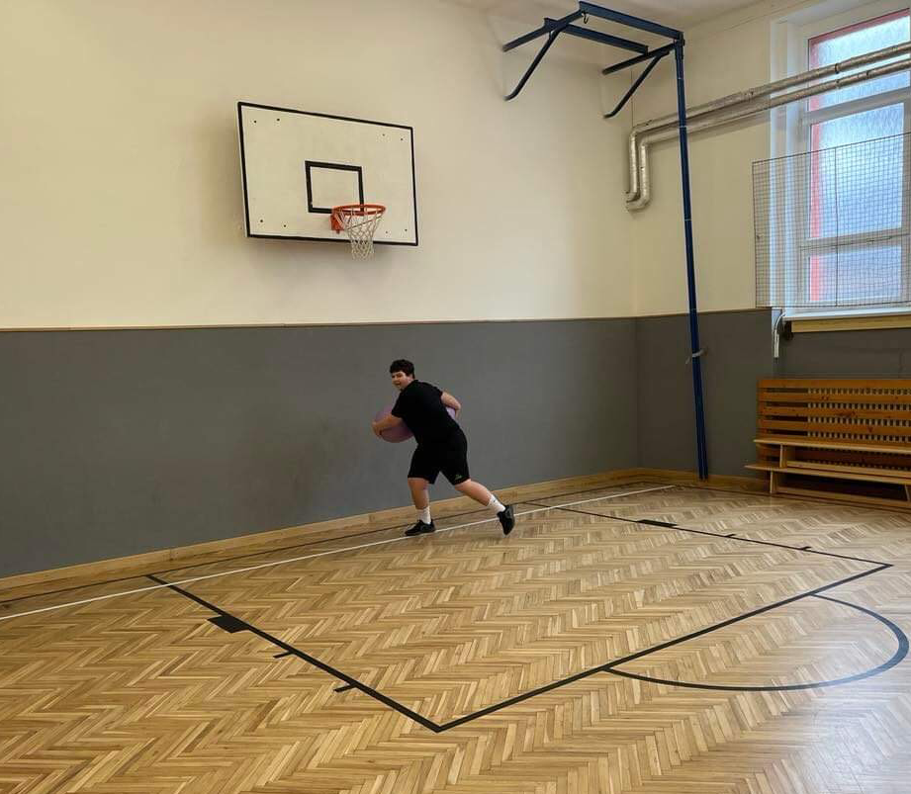
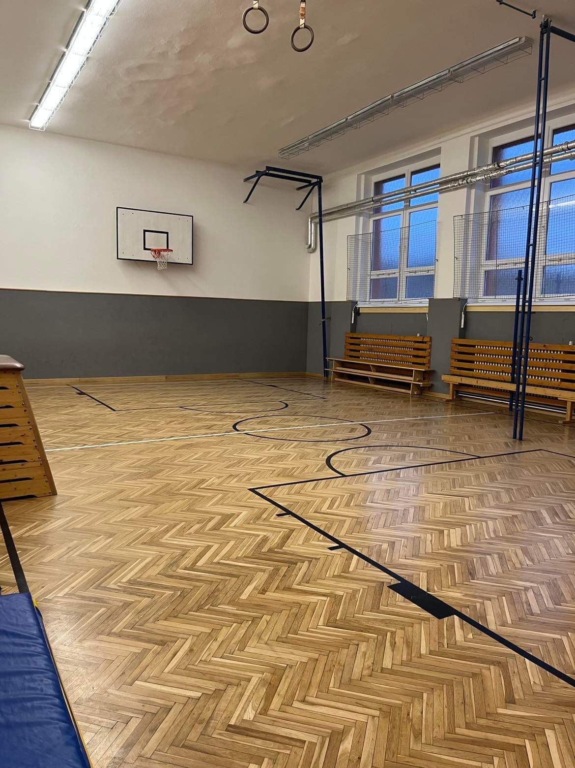
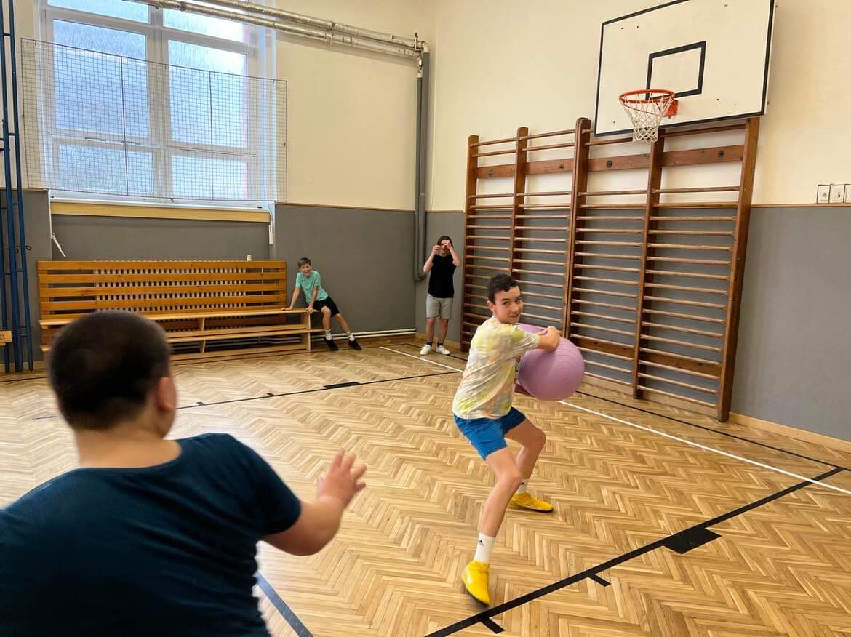
Kde probíhá výuka?
Pro výuku střídáme prostory dle našich možností a počasí.
Tělocvična

Slide 5
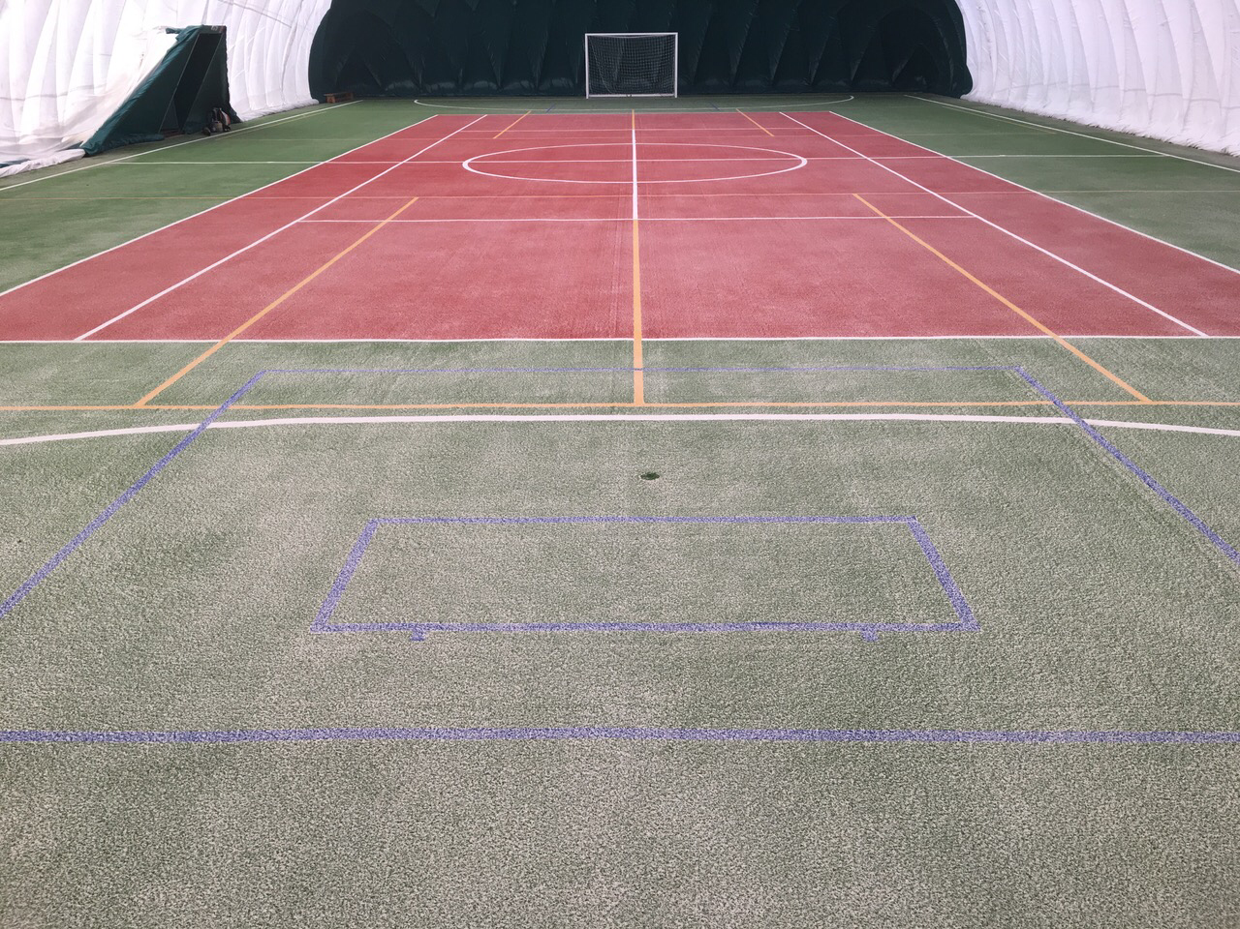
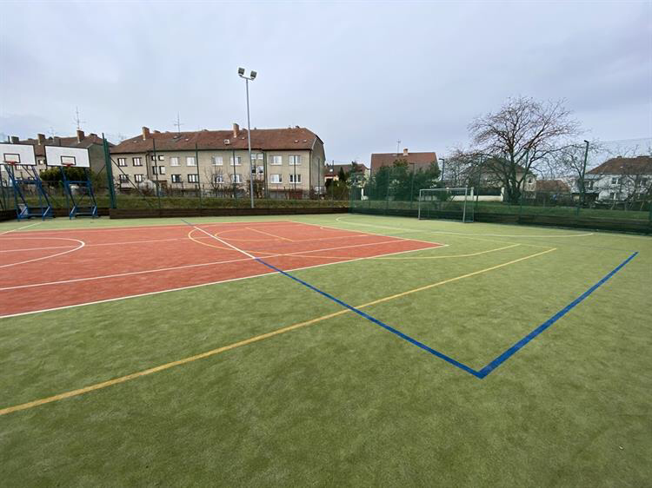
Kde probíhá výuka?
Víceúčelové hřiště Lipová
Nafukovací hala

Slide 6
Rada při výběru
„Jestliže neumíš, naučíme, jestliže nemůžeš, pomůžeme ti, jestliže nechceš, nepotřebujeme tě!“
Jan Werich
Pokud nemáš rád pohyb a je pro tebe trápením, tak si prosím SH nevybírej. Potom se trápíš nejen ty, ale i tvoji spolužáci, spoluhráči a kamarádi.

